Slide 1
4.6 函数的定义与性质
函数的定义
  函数定义
  从A到B的函数
  函数的像
函数的性质
  函数的单射、满射、双射性
  构造双射函数
应用实例：问题描述

Slide 2
函数定义
定义 设 F 为二元关系, 若 ∀x∈domF 都存在唯一的y∈ranF 使 xFy 成立, 则称 F 为函数. 对于函数F, 如果有 xFy, 则记作 y=F(x), 并称 y 为 F 在 x 的值.
例1 F₁={<x₁,y₁>,<x₂,y₂>,<x₃,y₂>}
 F₂={<x₁,y₁>,<x₁,y₂>}
F₁是函数, F₂不是函数 

Slide 3
函数实例
例57 判别下列关系能否构成函数。
(1)X={1，2，3，4}，Y={4，5，6}，当x∈X，y∈Y，且x<y时, 有<x，y>∈f
解: f不是X到Y的函数。
对于元素2∈X，有<2，4>∈f，
<2，5>∈f，
<2，6>∈f

Slide 4
(2)设N是自然数的集合，f是N到N的二元关系，对于x， y∈N，x+y<100。
解:f不是X到Y的函数。
1）x不能取定义域中的所有值；
2）x 对应多个y。

Slide 5
(3)X={1，2，3，4，5，6，7，8，9}，Y={0，1}，f为X到Y 的关系，对于X中的元素x为偶数时，<x，0>∈f，否则<x， 1>∈f。
解： f能构成函数，因为对于每一个x∈X，都有唯
一y∈Y与它对 应。

Slide 6
函数相等
定义 设F, G为函数, 则
 F = G ⇔ F⊆G∧G⊆F
如果两个函数 F 和 G 相等, 一定满足下面两个条件：
(1) domF = domG
(2) ∀x∈domF = domG 都有 F(x) = G(x)
实例 函数
F(x)=(x²−1)/(x+1), G(x)=x−1
不相等, 因为 domF⊂domG.

Slide 7
从 A 到 B 的函数
定义 设A, B为集合, 如果
f 为函数
domf = A
ranf ⊆ B,
则称 f 为从A到B的函数, 记作 f：A→B.
实例
f：N→N, f(x)=2x 是从 N 到 N 的函数
g：N→N, g(x)=2也是从 N 到 N 的函数

Slide 8
B上A
定义 所有从 A 到 B 的函数的集合记作 B^{A},
读作“B上A”，符号化表示为
 B^{A} ={ f | f：A→B }
计数：
|A|=m, |B|=n, 且m, n>0, |BA|=n^{m}.
A=∅, 则 B^{A}=B∅={∅}.
 A≠∅且B=∅, 则 B^{A}=∅^{A}= ∅.

Slide 9
实例
例2 设 A = {1, 2, 3}, B = {a, b}, 求B^{A}.
解 B^{A} = {f₀, f₁, … , f₇}, 其中
 f₀={<1,a>,<2,a>,<3,a>}, f₁={<1,a>,<2,a>,<3,b>}
 f₂={<1,a>,<2,b>,<3,a>}，f₃={<1,a>,<2,b>,<3,b>}
 f₄={<1,b>,<2,a>,<3,a>}，f₅={<1,b>,<2,a>,<3,b>}
 f₆={<1,b>,<2,b>,<3,a>}, f₇={<1,b>,<2,b>,<3,b>}


Slide 10
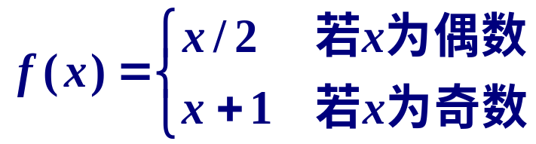
函数的像
定义 设函数 f：A→B, A₁⊆A.
A₁ 在 f 下的像： f(A₁) = { f(x) | x∈A₁ }
函数的像 f(A)
注意：函数值 f(x)∈B, 而像 f(A₁)⊆B.
例3 设 f：N→N, 且
令A={0,1}, B={2}, 那么有
 f(A) = f({0,1}) = { f(0), f(1) } = {0, 2}

Slide 11
函数的性质
定义 设 f：A→B,
（1）若ranf = B, 则称 f：A→B是满射的.
（2）若 ∀y∈ranf 都存在唯一的 x∈A使得 f(x)=y, 则称 f：A→B是单射的.
（3）若 f：A→B既是满射又是单射的, 则称 f：A→B是双射的
f 满射意味着：∀y ∈B, 都存在 x∈A 使得 f(x) = y.
f 单射意味着：f(x₁) = f(x₂) ⇒ x₁= x₂
Notes:
单射函数(injection)
如果任意x1≠x2有f(x1)≠f(x2)
因此x1≠x2 ⇒ f(x1)≠f(x2) ⇒g(f(x1))≠g(f(x2))
满射函数(surjection)
如果任意y都有x使得y=f(x)，即Ran(f)=Y
〉也称作“映上的”函数
双射函数(bijection)
〉如果f既是单射函数又是满射函数，称作双
射函数
〉也称作“一一对应”
〉如果f和g都是双射函数，则其合成gf也是
双射函数
〉如果gf是双射函数，则f是单射函数，g是
满射函数

Slide 12
实例
例4
判断下面函数是否为单射, 满射, 双射的, 为什么?
(1) f：R→R, f(x) = −x²+2x−1
(2) f：Z⁺→R, f(x) = lnx, Z⁺为正整数集
(3) f：R→Z, f(x) = ⎣x⎦
(4) f：R→R, f(x) = 2x+1
(5) f：R⁺→R⁺, f(x)=(x²+1)/x, 其中R⁺为正实数集.

Slide 13
实例（续）
解 (1) f：R→R, f(x)=−x²+2x−1
在x=1取得极大值0. 既不单射也不满射.
(2) f：Z⁺→R, f(x)=lnx
单调上升, 是单射. 但不满射, ranf={ln1, ln2, …}.
(3) f：R→Z, f(x)= ⎣x⎦
满射, 但不单射, 例如 f(1.5)=f(1.2)=1.
(4) f：R→R, f(x)=2x+1
满射、单射、双射, 因为它是单调的并且ranf=R.
(5) f：R⁺→R⁺, f(x)=(x²+1)/x
有极小值f(1)=2. 该函数既不单射也不满射.
Notes:
若f 是从有限集A 到有限集B 的函数，
则有
f 是单射的必要条件为jAj ⩽ jBj;
f 是满射的必要条件为jAj ⩾ jBj;
f 是双射的必要条件为jAj = jBj.

Slide 14
构造从A到B的双射函数
有穷集之间的构造
例5 A=P({1,2,3}), B={0,1}^{{1,2,3}}
解 A={∅,{1},{2},{3},{1,2},{1,3},{2,3},{1,2,3}}.
 B={ f₀, f₁, … , f₇ }, 其中
 f₀={<1,0>,<2,0>,<3,0>}, f₁={<1,0>,<2,0>,<3,1>},
 f₂={<1,0>,<2,1>,<3,0>}, f₃={<1,0>,<2,1>,<3,1>},
 f₄={<1,1>,<2,0>,<3,0>}, f₅={<1,1>,<2,0>,<3,1>},
 f₆={<1,1>,<2,1>,<3,0>}, f₇={<1,1>,<2,1>,<3,1>}.
令 f：A→B,
f(∅)=f₀, f({1})=f₁, f({2})=f₂, f({3})=f₃,
f({1,2})=f₄, f({1,3})=f₅, f({2,3})=f₆, f({1,2,3})=f₇

Slide 15
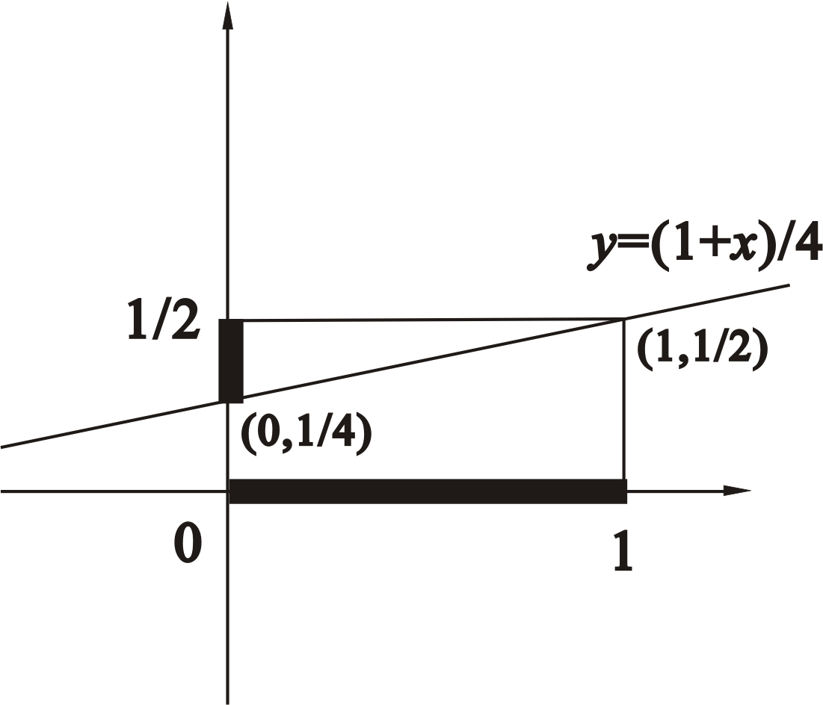
构造从A到B的双射函数（续）
实数区间之间构造双射
构造方法：直线方程
例6 A=[0,1]
B=[1/4,1/2]
构造双射 f :A→B
解
令 f：[0,1]→[1/4,1/2]
f(x)=(x+1)/4

Slide 16
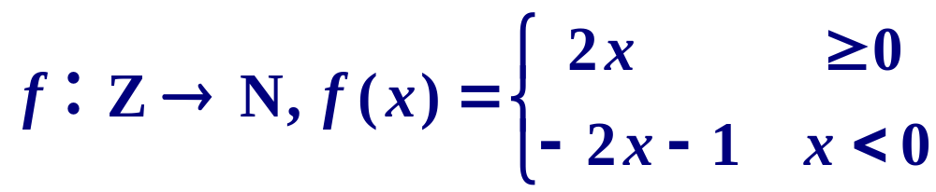
构造从A到B的双射函数（续）
A 与自然数集合之间构造双射
方法：将A中元素排成有序图形，然后从第一个元素开始
按照次序与自然数对应
例7 A=Z, B=N，构造双射 f：A→B
将Z中元素以下列顺序排列并与N中元素对应：
Z：0−11 −22−33 …
   ↓ ↓ ↓ ↓ ↓ ↓ ↓
N：0 1 2 3 4 5 6 …
则这种对应所表示的函数是：


Slide 17
常函数、恒等函数、单调函数
1. 设f：A→B, 若存在 c∈B 使得 ∀x∈A 都有
f(x)=c, 则称 f：A→B是常函数.
2. 称 A 上的恒等关系 I_{A}为 A 上的恒等函数, 对所有
的 x∈A 都有 I_{A}(x)=x.
3. 设 f：R→R，如果对任意的 x₁, x₂∈R，x₁<x₂, 就
有 f(x₁) ≤ f(x₂), 则称 f 为单调递增的；如果对任意
的 x₁, x₂∈A, x₁< x₂, 就有 f(x₁) < f(x₂), 则称 f 为 严
格单调递增 的.
类似可以定义单调递减 和严格单调递减 的函数.

Slide 18
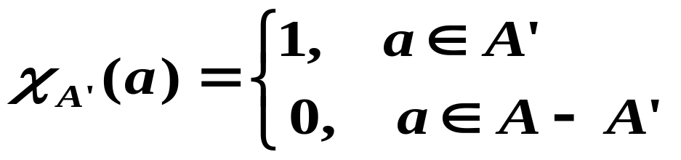
集合的特征函数
设 A 为集合, ∀A’ ⊆A, A’ 的 特征函数
χ_{A’}：A→{0,1} 定义为
实例 集合：X ={ A, B, C, D, E, F, G, H },
子集：T = { A, C, F, G, H }
T 的特征函数χ_{T} ：
x A B C D E F G H
χ_{T}(x) 1 0 1 0 0 1 1 1
Notes:
Kai
特征函数是标识一个元素是否在一个子集中，若属于该子集，则值为1，若不属于，则值为0。
特征函数可以定义很多集合的基本概念，比如
χ_{A} :X→{0,1}
A⊆B⇔(∀x∈X)(χ_{A}(x) ≤χ_{B}(x))
A=B⇔(∀x∈X)(χ_{A}(x) =χ_{B}(x))
A=∅⇔(∀x∈X)(χ_{A}(x) =0)
A=X⇔(∀x∈X)(χ_{A}(x) =1) 。

Slide 19
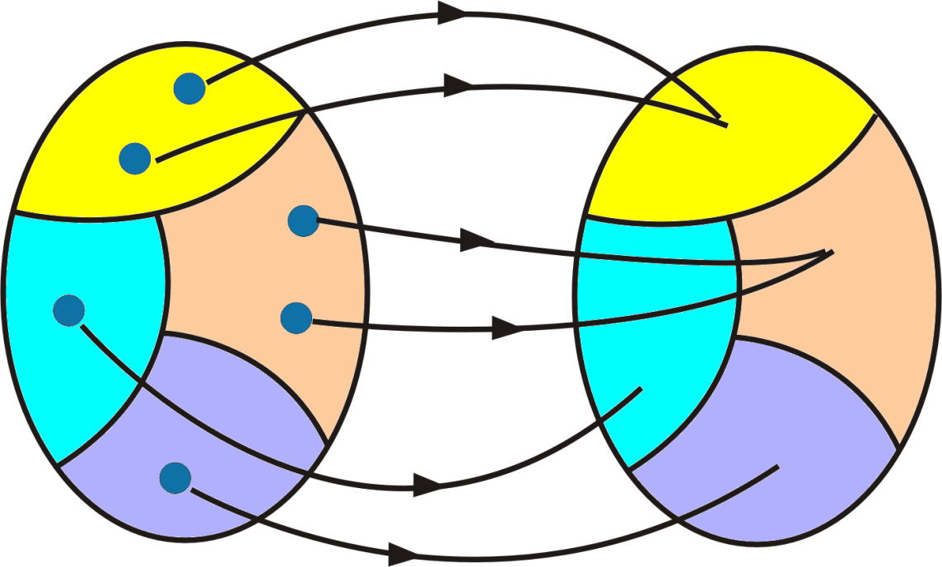
自然映射（Natural Mapping）
5. 设 R 是 A 上的等价关系, 令
g：A→A/R
g(a) = [a], ∀a∈A
称 g 是从 A 到商集 A/R 的自然映射.
Notes:
满射
R是A上的等价关系，R本来就是将A中的元素按某种性质分类了，将A中的每个元素都映射到一个子集中去。不同的元素可能会映射到同一个子集上。
不同的等价关系，确定一个不同的映射。

Slide 20
实例
例8 (1) A的每一个子集A’都对应于一个特征函数, 不同的子集对应于不同的特征函数. 例如 A={a, b, c}, 则有
 χ∅ = { <a,0>, <b,0>, <c,0> }，
χ_{{a,b}} = { <a,1>, <b,1>, <c,0>}
(2) 给定集合 A， A 上不同的等价关系确定不同的自然映射, 其中恒等关系确定的自然映射是双射, 其他的自然映射一般来说是满射. 例如
A={1, 2, 3}, R={<1,2>,<2,1>}∪I_{A}
g(1) = g(2) = {1,2}, g(3) = {3}

Slide 21
课堂练习：
1、对于给定的A、B和f，判断是否构成函数f:A →B。如果是，说明f:A →B是否为单射、满射、双射的；如果不是请说明理由，并根据要求进行计算。
1）A={1,2,3,4,5}, B={a,b,c,d,e},
f={<1,c>,<3,d>,<4,e>,<2,a>,<5,d>}
2) A,B同1），f={<1,d>,<3,e>,<2,a>,<4,c>}
3) A=B=R×R, f(<x,y>)=<x+y, x-y>,
令L={<x,y>|x,y ∈R ∧y=x+1}, 计算f(L).
Notes:
要验证f 为从A到B的函数，需验证两点：1、domf = A，ranf ⊆ B；2、若 ∀x∈domF ，都存在唯一的y∈ranF 使 xFy 成立。
证明要点：
(1) f是单射(内射)函数
⇔(∀x₁∈X)(∀x₂∈X)(x₁≠ x₂ ⇒ f(x₁) ≠ f(x₂ ) )
⇔(∀x₁∈X)(∀x₂∈X)(f(x₁) =f(x₂ ) ⇒ x₁ =x₂ )；
(2) f是满射函数
⇔(∀y∈Y)(∃x∈X)( f(x)= y )
⇔ R(f)= Y

Slide 22
课堂练习：
2、设A={1,2,3},求特征函数 χ _{{1,3}}。
3、设A={1,2,3,4},对于等价关系 R={<2,3>,<3,2>}∪I_{A} 求对应的自然映射，g:A→A/R。
4、给出自然映射g:A→A/R，求所对应的集合A和等价关系R。
g={<0,{0,2,4}>,<1,{1,3}>,<2 ,{0,2,4}>,<3,{1,3}>,<4,{0,2,4}>}

Slide 23
解：
1、1）能构成f:A →B，既不是单射，也不是满射，因为f(3)=f(5)=d,且b ∉ranf.
2）不能构成f:A →B，因为domf={1,2,3,4}≠A。
3）能构成f:A →B，是双射函数，
f(L)={<2x+1,－1>|x ∈R },
2、 χ _{{1,3}} = {<1,1>,<2,0>,<3,1>}
3、 g:A→A/R, g(1)={1}, g(2)=g(3)={2,3}, g(4)={4}.
4、A={0,1,2,3,4}, R={<x,y>|x,y ∈A ∧(x-y)/2 ∈Z}
Notes:
4：也可以用流氓做法，直接写R。R={<0,2>,<2,0>, <0,4>,<4,0>, <4,2>,<4,2>, <1,3>,<3,1>}∪I_{A}

Slide 24
4.7 函数的复合与反函数
函数的复合
  函数复合的定理
  函数复合的性质
反函数
  反函数存在的条件
  反函数的性质

Slide 25
函数复合的定理
定理 设F, G是函数, 则F∘G也是函数, 且满足
(1) dom(F∘G)={ x | x∈domF ∧ F(x)∈domG}
(2) ∀x∈dom(F∘G) 有 F∘G(x) = F(G(x))
推论1 设F, G, H为函数, 则 (F∘G)∘H 和 F∘(G∘H)
都是函数, 且 (F∘G)∘H = F∘(G∘H)
推论2 设 f：A→B, g：B→C, 则 f∘g：A→C, 且
∀x∈A 都有 f∘g(x) = g(f(x)).

Slide 26
实例
例 设集合A={x，y，z}，B={1，2，3，4}，
C={a，b，c}。f是A到B的函数，g是B到C
的函数，其中
f(x)=2 f(y)=3 f(z)=3
g(1)=a g(2)=c g(3)=a g(4)=b
求复合函数g◦f。
解： g◦f为A到C的函数，且
g◦f(x)=g(f(x))=g(2)=c
g◦f(y)=g(f(y))=g(3)=a
g◦f(z)=g(f(z))=g(3)=a

Slide 27
函数复合运算的性质
定理 设 f：A→B, g：B→C.
(1) 如果 f：A→B, g：B→C 都是满射的, 则
f∘g：A→C也是满射的.
(2) 如果 f：A→B, g：B→C 都是单射的, 则
f∘g：A→C也是单射的.
(3) 如果 f：A→B, g：B→C 都是双射的, 则
f∘g：A→C也是双射的.

Slide 28
函数复合运算的性质
证明 (1)∀c∈C, 由 f：B→C 的满射性, ∃b∈B 使得
f(b)=c. 对这个b, 由 g：A→B 的满射性，∃a∈A
使得 g(a)=b. 由合成定理有 f◦g(a)=f(g(a))=f(b)=c
从而证明了 f◦g：A→C是满射的.
(2) 假设存在 x₁, x₂∈A使得 f◦g(x₁) = f◦g(x₂)
由合成定理有 f(g(x₁))=f(g(x₂)).
因为 f：B→C是单射的, 故 g(x₁)=g(x₂). 又由
于 g：A→B也是单射的, 所以 x₁=x₂. 从而证
明 f◦g：A→C是单射的.
(3) 由 (1) 和 (2) 得证.

Slide 29
函数复合运算的性质
定理 设 f: A→B，则
f = f◦I_{A} = I_{B}◦f

Slide 30
反函数存在的条件
任给函数 F, 它的逆F ⁻¹不一定是函数, 是二元关系.
实例：F={<a,b>,<c,b>}， F ⁻¹={<b,a>,<b,c>}
任给单射函数 f：A→B, 则 f ⁻¹是函数, 且是从 ranf 到 A的双射函数, 但不一定是从 B 到 A 的双射函数.
实例：f : N →N, f(x) = 2x,
f ⁻¹ : ranf →N, f ⁻¹ (x) = x/2

Slide 31
反函数
定理 设 f：A→B是双射的, 则f ⁻¹：B→A也是双射的.
证 因为 f 是函数, 所以 f ⁻¹ 是关系, 且
 dom f ⁻¹ = ranf = B , ran f ⁻¹ = domf = A,
对于任意的 y∈B = dom f ⁻¹, 假设有x₁, x₂∈A使得
<y,x₁>∈f ⁻¹∧<y,x₂>∈f ⁻¹
成立, 则由逆的定义有
<x₁,y>∈f∧<x₂,y>∈f
根据 f 的单射性可得 x₁ = x₂, 从而证明了f ⁻¹是函数，且是满射的. 下面证明 f ⁻¹ 的单射性.
若存在 y₁, y₂∈B 使得 f ⁻¹ (y₁) = f ⁻¹ (y₂) = x, 从而有
<y₁,x>∈f ⁻¹∧<y₂,x>∈f ⁻¹
 ⇒ <x,y₁>∈f∧<x,y₂>∈f ⇒ y₁ = y₂ 

Slide 32
反函数的定义及性质
对于双射函数f：A→B, 称 f ⁻¹：B→A是它的反
函数.
反函数的性质
定理 设 f：A→B是双射的, 则
f ⁻¹∘f = I_{B}, f∘f ⁻¹ = I_{A}
对于双射函数 f：A→A, 有
f ⁻¹∘f = f∘f ⁻¹ = I_{A}

Slide 33
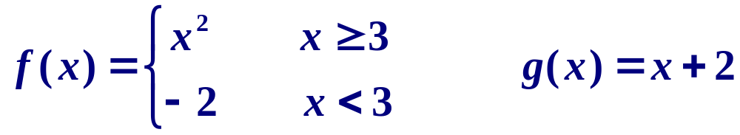
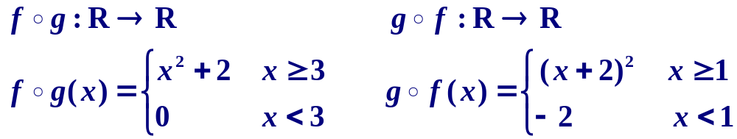
函数复合与反函数的计算
例 设 f：R→R, g：R→R

求 f ο g, g ο f. 如果 f 和 g 存在反函数, 求出它们的反函数.
解

f：R→R不是双射的, 不存在反函数. g：R→R是双射的, 它
的反函数是 g⁻¹：R→R, g⁻¹(x) = x−2

Slide 34
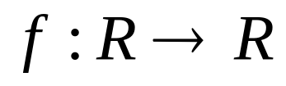
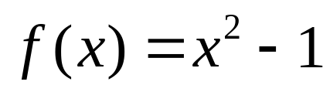

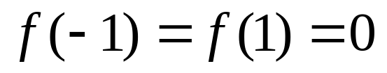
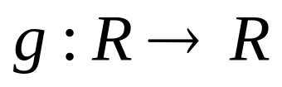
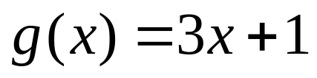

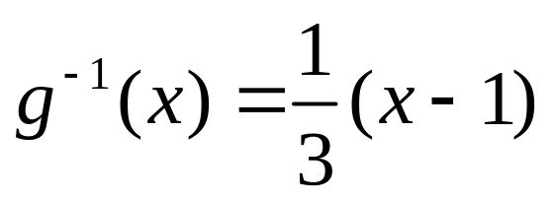
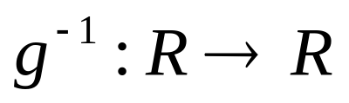
函数复合与反函数计算
例 判断以下函数是否存在反函数，若存在，
请写出反函数，否则，请说明理由。
(1)
，
解：
不存在反函数，
因为
不是单射，
。
(2)
，
解：
是双射的，
存在反函数
，
。

Slide 35
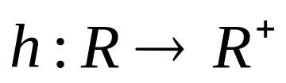
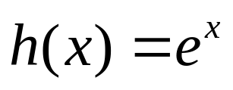

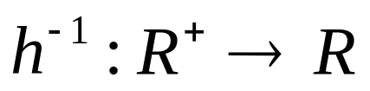
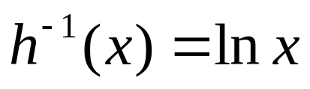
函数复合与反函数计算
例 判断以下函数是否存在反函数，若存在，
请写出反函数，否则，请说明理由。
(3)
，
解：
是双射的，
存在反函数
，
。

Slide 36
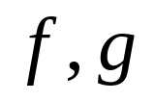
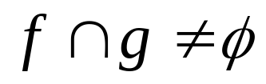
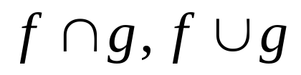
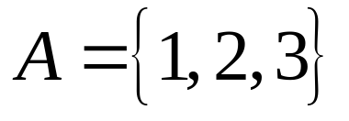
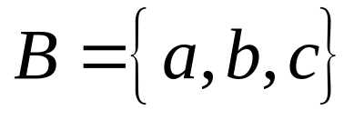


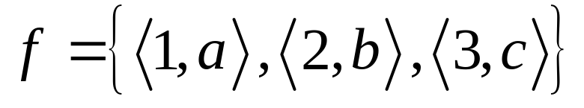
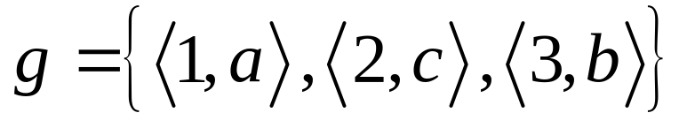
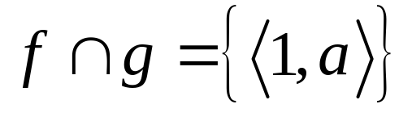
练习
例 设
是A到B的函数，且
，则
是A到B的函数吗？证明或给予反驳。
解：
都不一定是A到B函数。
设
，
。
是从
到
的函数，
，
不是A到B函数，

Slide 37
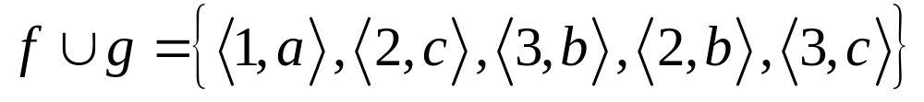
设
，
。
是从
到
的函数，
，
也不是函数。

Slide 38
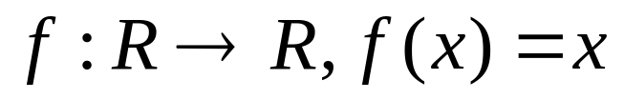
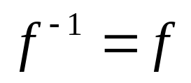
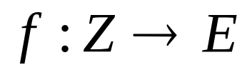
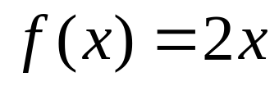
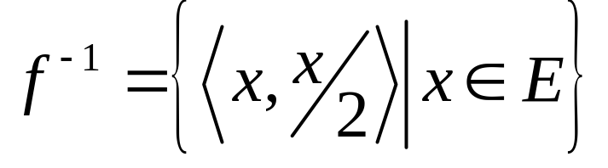
练习
例 说明以下函数是否单射、满射、双射。
若是双射，给出逆函数。
(1)
解：是双射，
逆函数
(2)
(偶数集)，
解：是双射，
逆函数

Slide 39
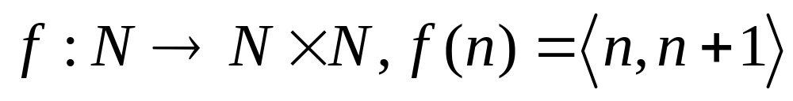
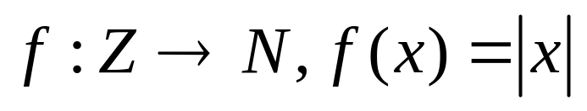
(3)
解：单射。
(4)
解：满射。

Slide 40
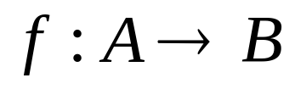
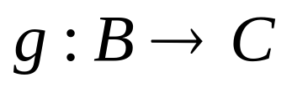
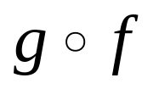


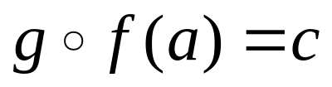
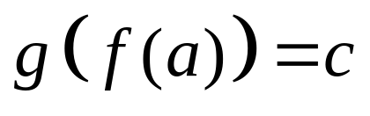
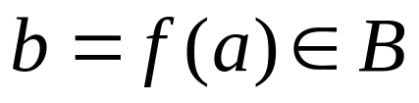
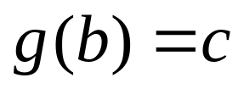

练习
例 设
，
是两个函数，
证明：
(1) 若
是满射，则
是满射，
证明：对任意
，由
是满射，
所以存在
，使得
，
即
，
所以存在
，使得
，
由于
的任意性，所以
是满射。

Slide 41
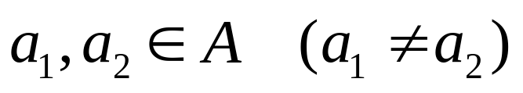
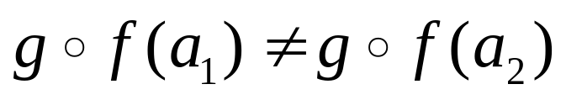
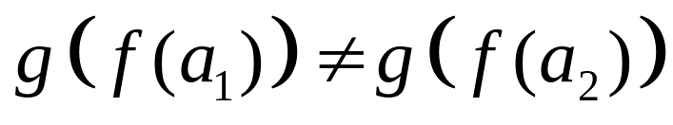
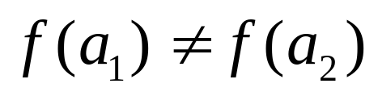
(2) 若
是单射，则
是单射，
证明：对任意
，
由于
是单射，所以
，
即
，
因
是函数，所以
，
所以
是单射。

Slide 42
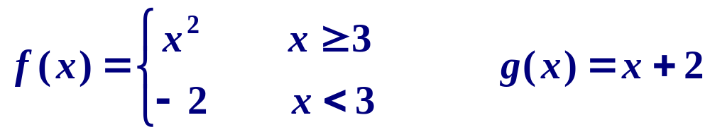
课堂练习：
设 f：R→R, g：R→R
求g ο f， f ο g。如果 f 和 g 存在反函数，求出它们的反函数。

Slide 43
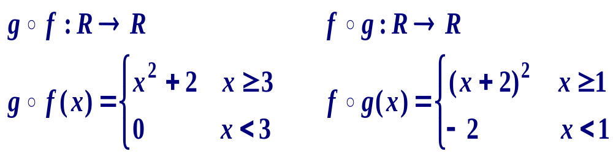
解：
（1）
（2）f：R→R不是双射的, 不存在反函数。 g：R→R
是双射的, 它的反函数是 g⁻¹：R→R, g⁻¹(x) = x−2

Slide 44
问题描述——多机调度
问题：
有2台机器c₁, c₂；
6项任务t₁, t₂, …, t₆. 每项任务的加工时间分别为：
l(t₁)=l(t₃)=l(t₅)=l(t₆)=1, l(t₂)=l(t₄)=2
任务之间的顺序约束是：
任务t₃只有在t₆和t₅完成之后才能开始加工；
任务t₂只有在t₆, t₅和t₄都完成后才能开始加工；
任务t₁只有在t₃和t₂完成之后才能开始加工.
调度：任务安排在机器上加工的方案
截止时间：开始时刻0，最后停止加工机器的停机时刻

Slide 45
两个调度方案
t₅ t₆ t₄
t₃ t₂
t₁
t₆
t₄
t₂
t₁
t₅
t₃
D=6
t₄
t₂
t₁
t₆
t₅
t₃
D=5

Slide 46
问题描述
集合
  任务集 T={t₁, t₂, ... , t_{n}}, n∈Z⁺
  机器集 M={c₁, c₂, ... , c_{m}}，m∈Z⁺
  时间集 N
函数和关系
  加工时间——函数 l:T→Z⁺.
  顺序约束 R ——T上的偏序关系，定义为
R={<t_{i}, t_{j}>| t_{i}, t_{j}∈T, i=j 或 t_{i}完成后t_{j} 才可以开始加工}

Slide 47
问题描述（续）
可行调度
  分配到机器：
  T 的 划分 π={T₁, T₂, ... , T_{m}}，划分块T_{j} 是T 的非空子集，
  由安排在机器c_{j}上加工的所有任务组成.
  每个机器上的任务开始时间
  ∀T_{j}∈π，存在调度函数 σ_{j}:T_{j}→N， 满足以下条件：
  (1) 任意时刻 i，每台机器上正在加工至多1个任务
  ∀i, 0 ≤ i<D,
  | { t_{k} | t_{k}∈T_{j}, σ_{j}(t_{k})≤i<σ_{j}(t_{k})+l(t_{k}) }| ≤1, j=1, 2, …, m
  (2) 任务的安排满足偏序约束
  ∀t_{i}∈T_{i}, t_{j}∈T_{j}, <t_{i},t_{j}>∈R⇔ σ_{i}(t_{i})+l(t_{i})≤σ_{j}(t_{j}) i, j=1, 2, …, m

Slide 48
问题描述（续）
机器 j 的停止时间
D_{j}=max{σ_{j}(t_{k})| t_{k}∈T_{j}}+l(t_{k})
所有任务的截止时间
D=max{D_{j} | j=1,2,...,m}.
我们的问题就是确定使得D达到最小的可行调度.

Slide 49
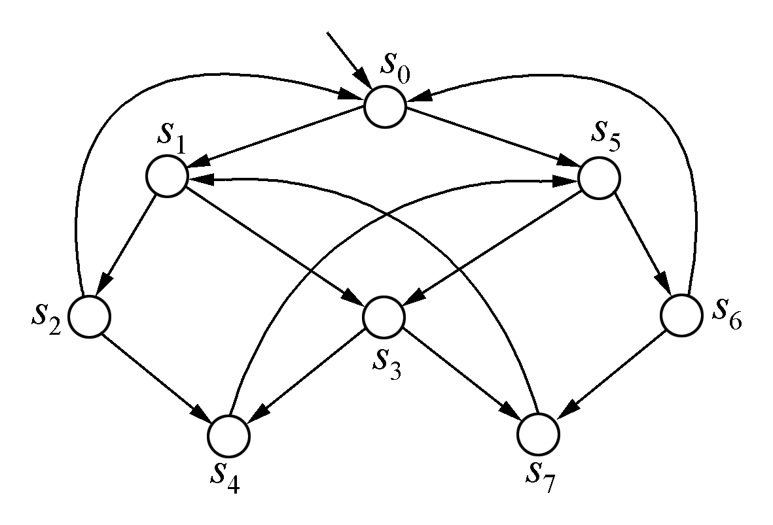
资源共享协议描述
闲置状态 i
请求状态 r
访问状态 w
s₀=<i₁,i₂>， s₁=<r₁,i₂>，
s₂=<w₁,i₂>， s₃=<r₁,r₂>，
s₄=<w₁,r₂>， s₅=<i₁,r₂>，
s₆=<i₁,w₂>， s₇=<r₁,w₂>，
S={i₁,r₁,w₁}×{i₂,r₂,w₂}−{<w₁,w₂>}={s₀,s₁,…,s₇}
安全性：¬(w₁∧w₂)，任何时刻至多一个进程访问资源.
活性：r₁→◇w₁ ，任何进程对资源的需求总会满足

Slide 50
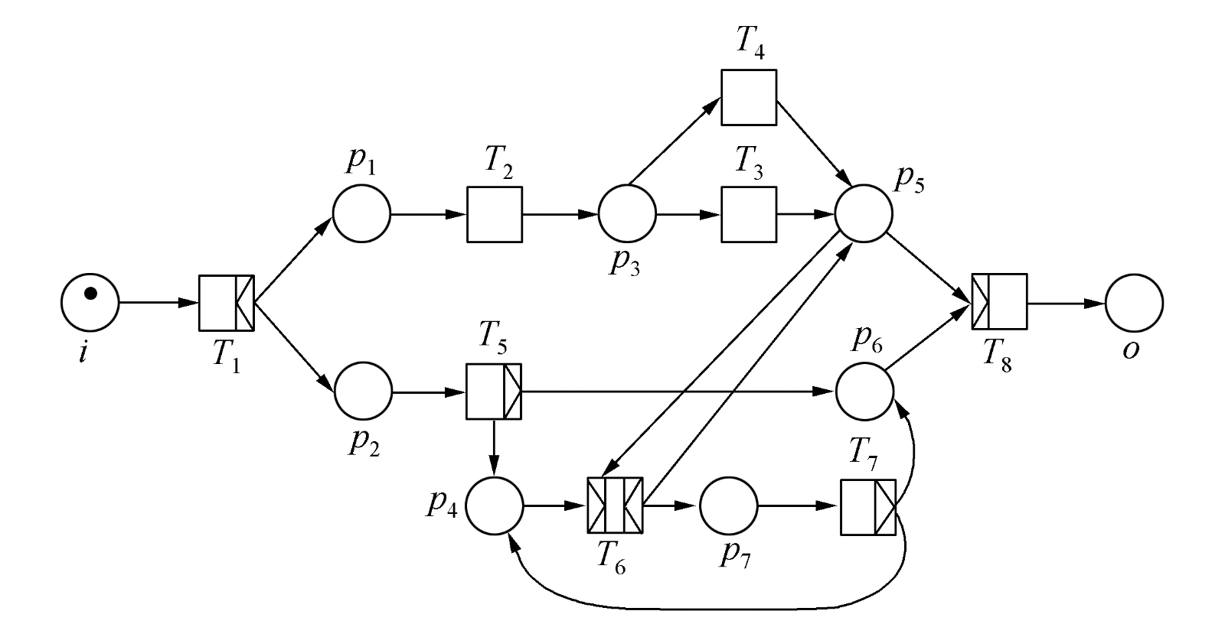
投诉处理流程描述
T₁：登记； T₂寄出调查表； T₃：调查表处理；
T₄：过期处理； T₅：投诉评估； T₆处理投诉；
T₇检查处理结果； T₈：归档保存.

Slide 51
形式化描述
WF_net是三元组(P,T,F)，其中P是库所集合，T是变迁集合，F 称为流关系. 满足以下条件：
(1) P∩T=∅；
(2) P∪T≠∅；
(3) F⊆P×T∪T×P；
(4) domF∪ranF=P∪T，其中
domF={x |∃y(<x,y>∈F)}，ranF={y |∃x(<x,y>∈F)}；
(5) 存在起始库所i∈P，•i=∅，•i ={ j |<j,i>∈F}称为 i 的前集；
(6) 存在终止库所o∈P，o•=∅，o•={ j |<o,j>∈F}称为o的后集；
(7) 每个结点x∈P∪T，都处在从 i 到 o 的一条路径上.

